Slide 1
2025
AI智慧系統整合專題
路口行人辨識系統

Slide 2
1
設計理念
目錄
2
設計架構
3
如何達成

Slide 3
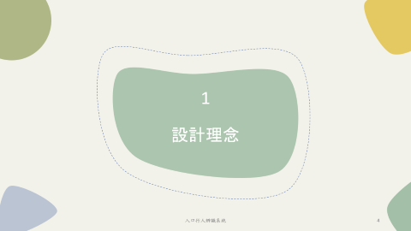



Slide 4
1
設計理念

Slide 5


交通號誌中，特種閃光黃燈號誌及閃光紅燈號誌是常見的燈號設置
然而真實情況裡面，這兩種號誌並未能改善交通事故的發生，因此我們根據此號誌初始目的去做新設計。
特種閃光黃燈號誌
特種閃光紅燈號誌

Slide 6
特種閃光黃燈號誌
閃光黃燈表示“警告”
車輛靠近號誌時需減速接近
特種閃光紅燈號誌
閃光黃燈表示“停車再開”
車輛靠近號誌時需減速接近，並停止在交叉路口前，確認路況後再行駛

Slide 7
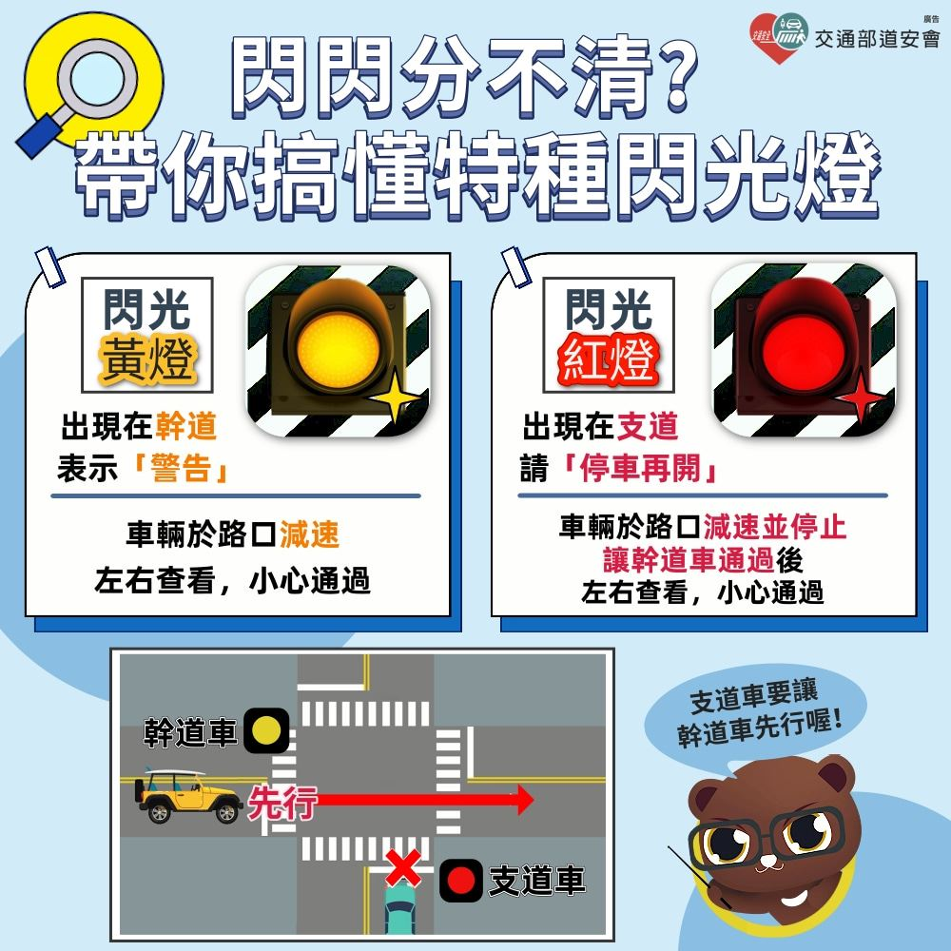
嘉義交通處，閃光燈宣傳圖

Slide 8
2
設計架構

Slide 9
1
行人辨識
透過影像辨識確保攝影器材可以“正確辨識到行人”
2
行人偵測
偵測行人是否經過道路
3
燈號變換
透過AIOT理念自行控制燈號
來調整交通路段的安全性

Slide 10
3
如何達成

Slide 11
架構
硬體架構
Arduino程式
1
Arduino硬體設備設置，用於接收超聲波訊息，並提供監控成果
透過燈泡用來判別檢測結果是否符合預期設計
2
超聲波感測、並將感測結果傳送給Python
例如: 物體距離 130
Python程式
MySQL資料庫
3
影像處理、影像辨識、接收Arduino監控結果以利於驗證設計是否合理
將數據與資料庫連結、並顯示在網頁上
4
將偵測結果作為一筆筆資料進行記錄並儲存

Slide 12
流程圖
Arduino接收距離並呈現距離結果
Python將Arduino資訊調整成可用數據
資料處理
設定Python影像辨識，判斷人物、車體
將前面接收的數據與圖像整合，並給定一個判斷標準
整合數據
透過判斷標準用於調整燈號
將整體結果處存在資料庫
檢測呈現

Slide 13
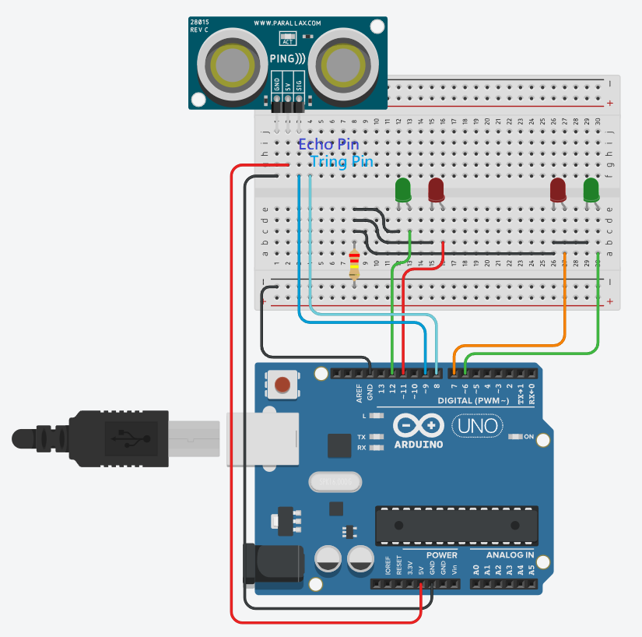
硬體設備

Slide 14
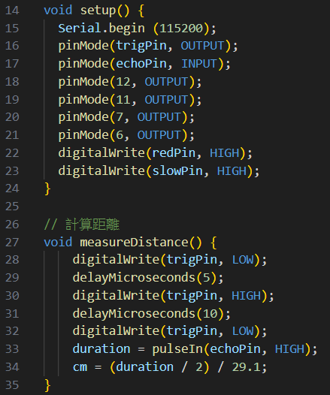
Arduino程式(距離感測)

Slide 15
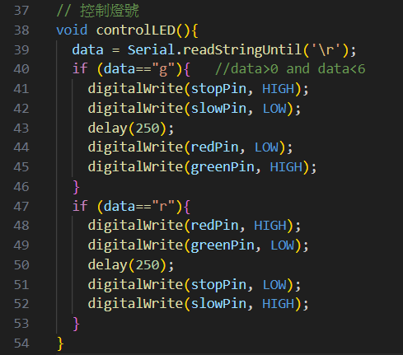
Arduino程式(距離感測)

Slide 16
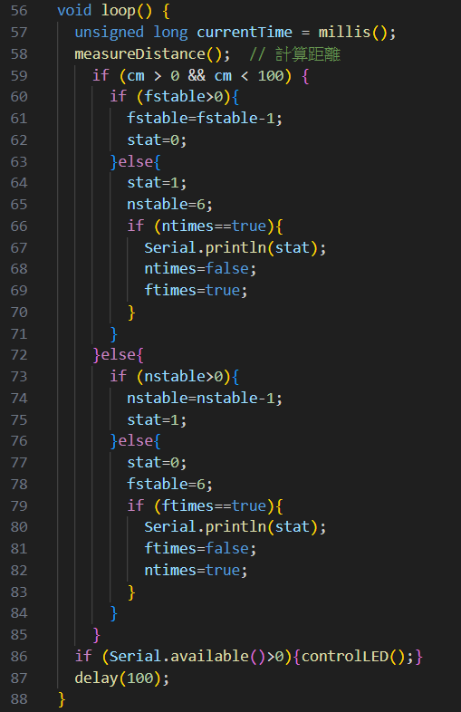
Arduino程式(距離感測)

Slide 17
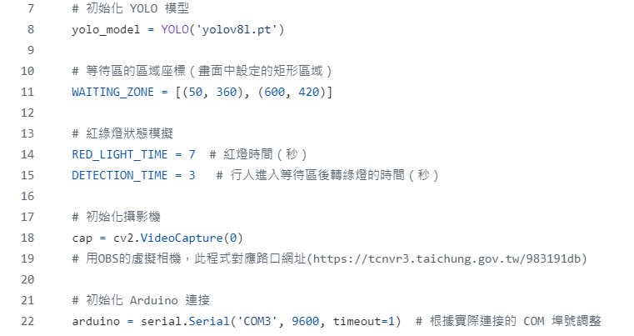
Python程式(基本設定)

Slide 18
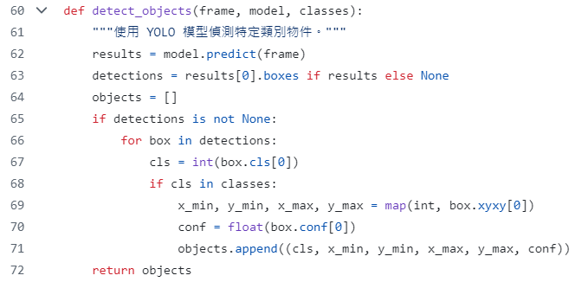
Python程式(基本設定)

Slide 19
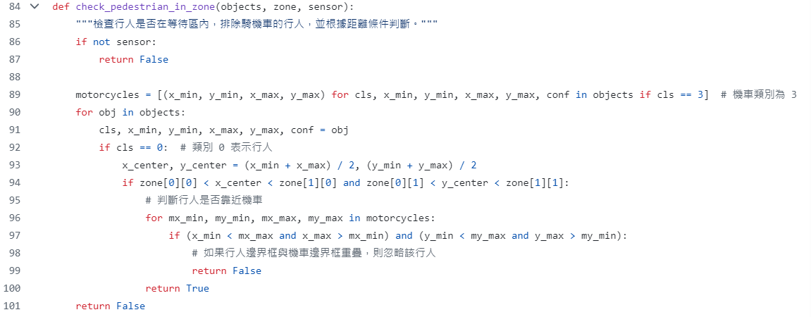
Python程式(基本設定)

Slide 20
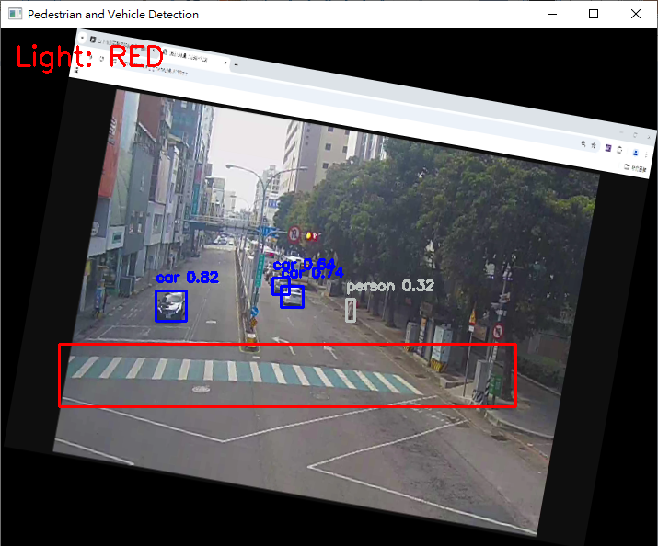
結果呈現

Slide 21
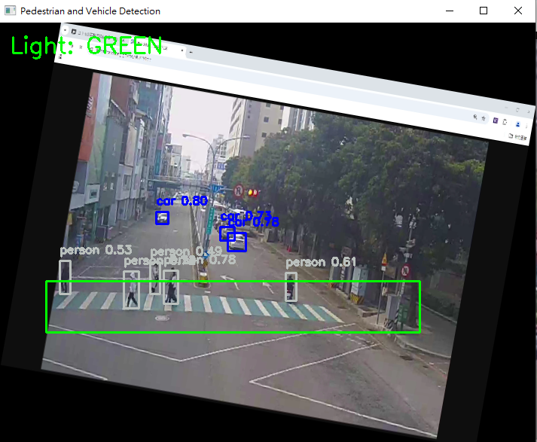
結果呈現

Slide 22
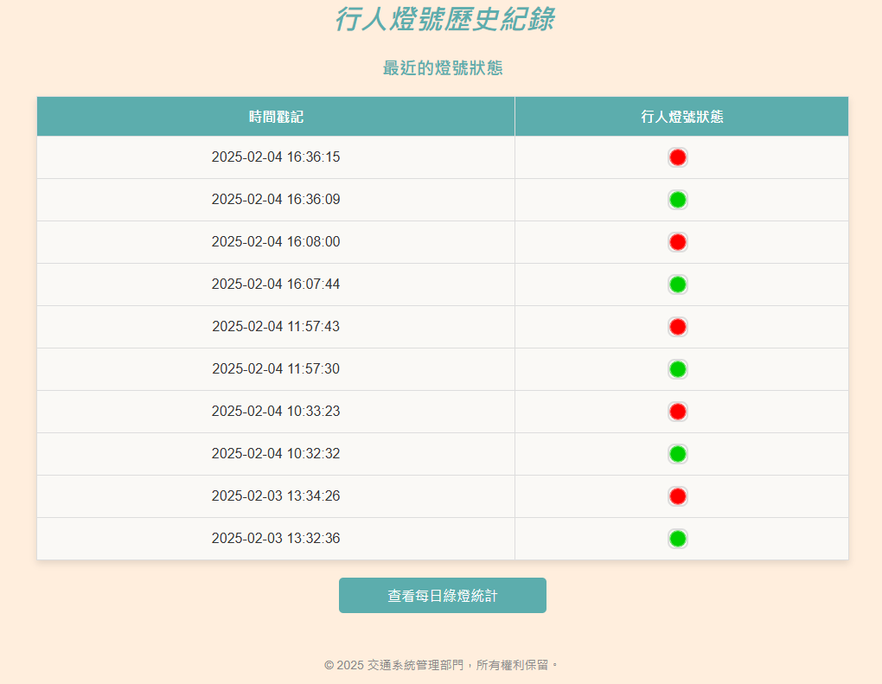
結果呈現

Slide 23
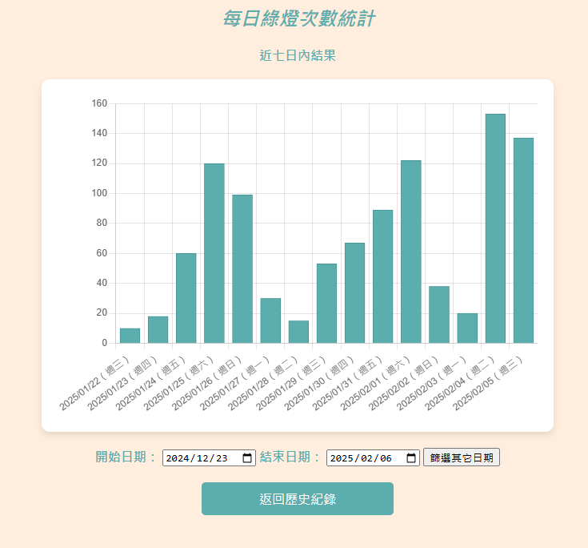
結果呈現

Slide 24
報告完畢，謝謝觀看
報告人：林大鈞
E-mail: ericnana51@gmail.com

Slide 25
分工:
Arduino設計: 邱立晟
Python設計: 劉日軒、游茜雯、邱立晟
網頁前端: 陳冠學
報告設計: 林大鈞

